Slide 1

Федеральное государственное бюджетное образовательное учреждение высшего образования
«МИРЭА – Российский технологический университет»
РТУ МИРЭА
Институт информационных технологий
Кафедра практической и прикладной информатики (ППИ)
Тестирование и верификация программного обеспечения
Презентация по практической работе №23 по дисциплине «Моделирование бизнес-процессов»
Студент: Новиков А. А.
Тема: «Заказ и доставка пиццы»
Группа: ИКБО-24-21
Руководитель: преподаватель, Ахмедова Х. Г.
Москва 2023

Slide 2
Цель и задача
Цель занятия: разработать описание бизнес-процесса с использованием DFД-диаграммы.
Поставленные задачи:
а) Создать текстовое описание бизнес-процесса, исходя из его названия и трех подпроцессов, определить внешние сущности, потоки, которые инициируют процесс, и потоки, которые являются результатом процесса. При этом учесть, что по крайней мере один подпроцесс должен быть декомпозирован;
б) Построить бизнес-процесс в нотации Йордана-де Марко;
в) Подготовить презентацию для публичной защиты бизнес-процесса и успешно представить полученную модель.

Slide 3
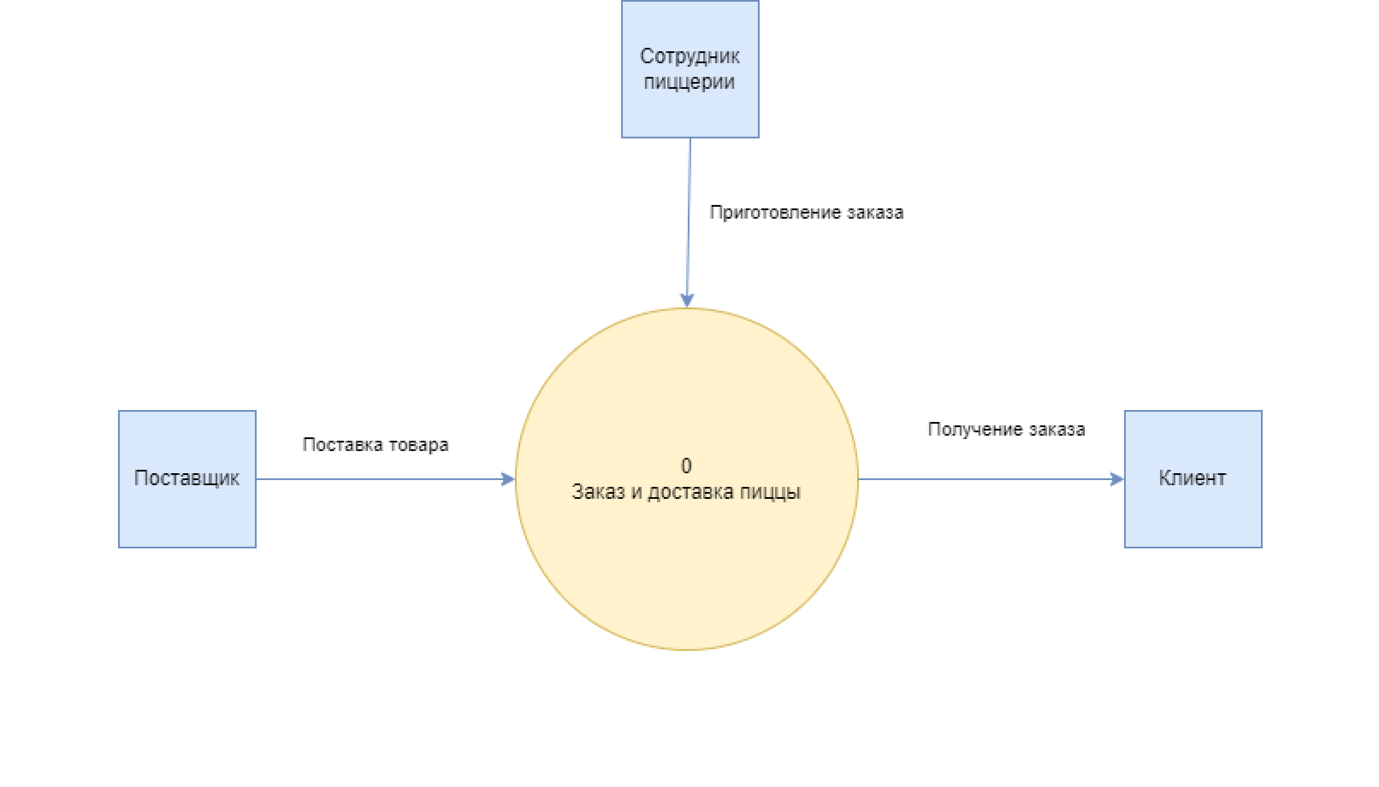
DFD диаграмма
Рисунок 1 – Контекстная диаграмма уровня системы

Slide 4
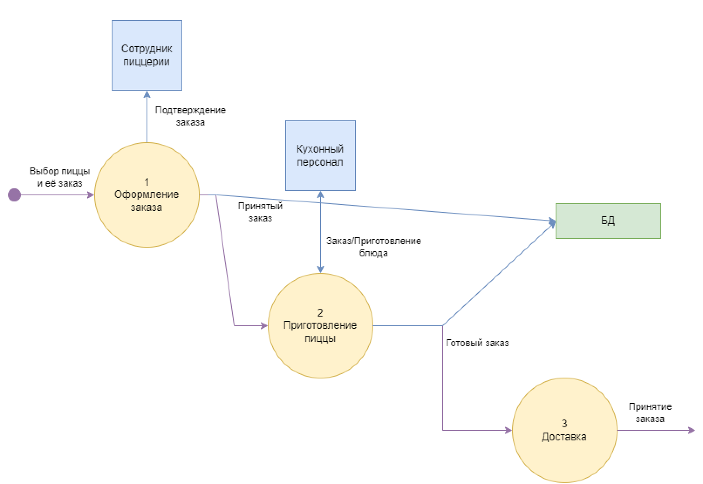
DFD диаграмма
Рисунок 2 – Диаграмма уровня подсистемы

Slide 5
Заключение
В данной презентации была выполнена DFD диаграмма на тему «Заказ и доставка пиццы».

Slide 6
СПАСИБО ЗА ВНИМАНИЕ!

